Slide 1
Schultz Éva
A kulturális turizmus trendjei.
Fókuszban Budapest
XIX. Szabadkai Nyári Akadémia
„Értékformálás az oktatásban”
2015. augusztus 12.

Slide 2
Témaválasztás indoklása
  személyes érintettség
  a turizmus, mint nemzetgazdasági tényező szerepe
  értékformálás - élménytársadalom - élménygazdaság – turizmus
  oktatás és turizmus: közös az interpretáció fontossága
Célok
  fogalmi háttér bemutatása
  nemzetközi trendek felvázolása
  Budapest kulturális turizmusának vizsgálata
Kutatásmódszertan
  szekunder
    nemzetközi és hazai statisztikák (UNWTO, Euromonitor/Eurobarometer, KSH)
    tanulmányok, cikkek (Turizmus Bulletin/Turizmus Trend/nemzetközi szaksajtó)
  primer
    terepszemle
    hallgatói kutatások (szakdolgozati konzultáció)
Problémafelvetés
  Létjogosult-e ma a kulturális örökség hagyományos értelmezése, illetve milyen lehetőségei vannak a kultúra turisztikai bemutatásának a tinédzser-fiatal felnőtt korosztály számára?

Slide 3
A kultúra és a turizmus fogalma
Kultúra: azon képességek,(anyagi, viselkedésbeli, szellemi) teljesítmények, társadalmi intézmények stb. összessége, melyek megkülönböztetik az embert az állatvilágtól és amelyek révén a történelem folyamán természeti állapotából kiemelkedett (MTA Magyar Nagylexikon)
  a magas- és a tömegkultúra hozzáférhetősége és átjárhatósága
Turizmus: a személyek lakó- és munkahelyén kívüli minden szabad helyváltoztatása és azokból eredő szükségletek kielégítésére létrehozott szolgáltatások (WTO 1989)
  gazdasági jelentősége: a világ GDP-jének 9 %-a, exportjának 6%-a (1400 milliárd USD), 11-ből 1 munkahely, 1087 millió nemzetközi turistaérkezés
  szabadidő, diszkrecionális jövedelem, motiváció
  szabadidős és hivatásturizmus / belföldi és nemzetközi, aktív és passzív turizmus / tömeg- és alternatív turizmus

Slide 4
A kultúra fogalma a turizmusban
(MT Zrt. 2008)
Kultúra-asszociációk:
  3. helyen: hagyomány, tradíció
  5. szórakozás, szabadidő, kikapcsolódás, társasági élmény
  6. kulturális rendezvényen való részvétel
  7. városlátogatás
  9. emlékmű, műemlék, látnivaló felkeresése
  11. vallási emlék/központ felkeresése
  12. történelmi háttér, történelmi hely, történelmi emlék megtekintése
  13. tanulási lehetőség, információgyűjtés
  17. a múlt megismerése, gyökerek, szellemi örökség
  17. fesztiválon, rendezvényen, programon, koncerten való részvétel

Slide 5
Vonzásintenzitás:
  2. helyen: vár, kastély, kúria
  3. történelmi városrészek
  4. világörökségek
  9. történelmi fürdők
  10. egyházi műemlékek
  11. múzeumok, kiállítóhelyek
  12. gasztronómia
  18. fesztiválok, rendezvények
  19. tematikus utak
  25. zarándoklatok
Fontos tényezők:
  6. helyen: jó karban tartott, szép épületek, épületegyüttesek
  7. közérthető., érdekes feliratok, táblák
  11. ismeretbővítési lehetőség
  13. a kulturális látnivalók érdekes, élményszerű bemutatása
  16. a helyszínhez kapcsolódó történetek, legendák bemutatása

Slide 6
A kulturális turizmus
Fogalma
  egyediség, fenntarthatóság, marketingszemlélet fontossága / központi eleme a turista legszélesebben értelmezett intellektuális igényeit kielégítő vonzerő (Michalkó-Rátz)
  kultúrák megismerése, kulturális eseményeken való részvétel illetve kulturális attrakciók meglátogatása által (NKÖM)
Kínálata
  épített és tárgyi értékek (építészet)
  a mindennapi élethez kapcsolható kulturális értékek (gasztronómia)
  rendezvények, fesztiválok, hagyományőrző események
Főbb trendjei
  örökségturizmus / világörökség-turizmus
  vallási turizmus
  városlátogató turizmus
  eseményturizmus
  gasztroturizmus
  film- és bestseller-turizmus
  „sötét turizmus”
  katasztrófa-turizmus….

Slide 7
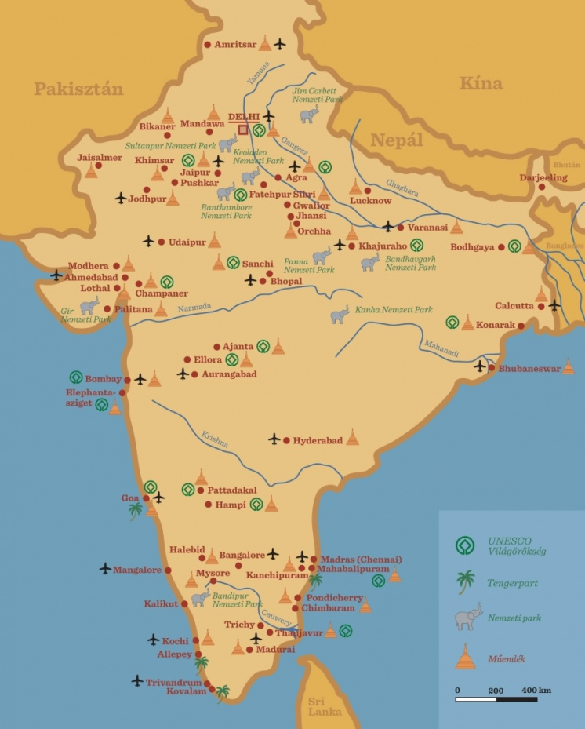
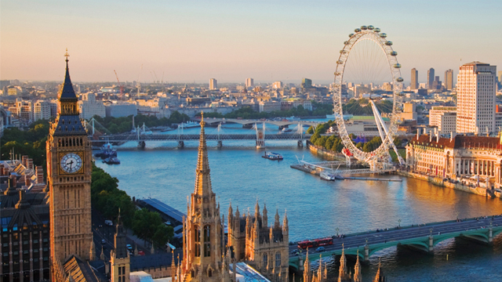
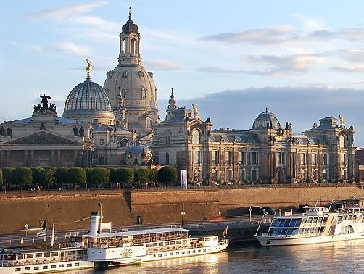
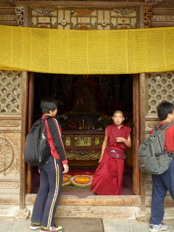
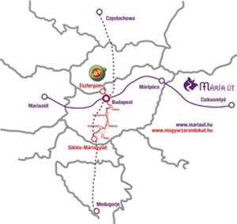
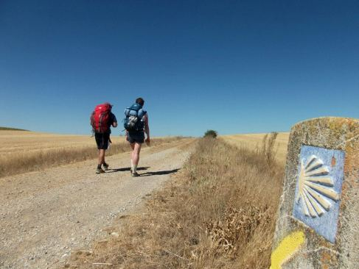
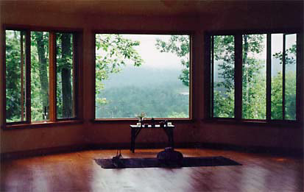

Slide 8
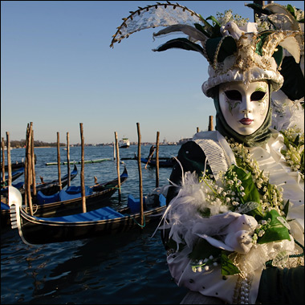
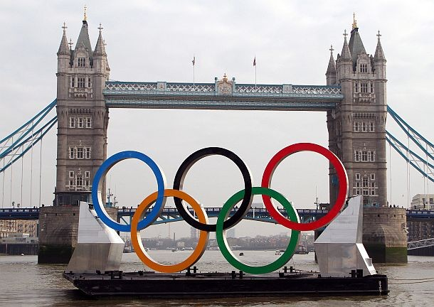
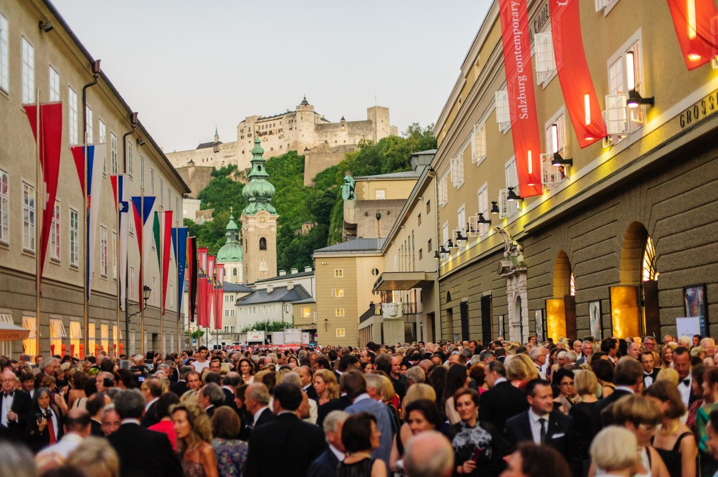

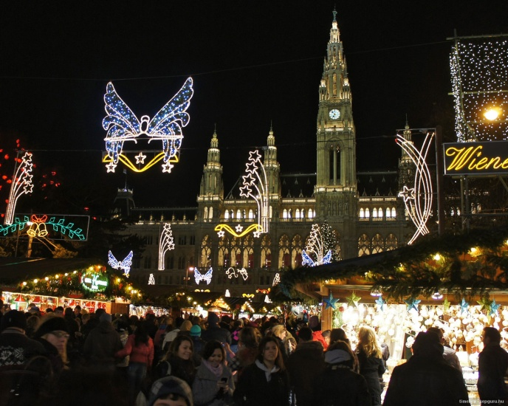
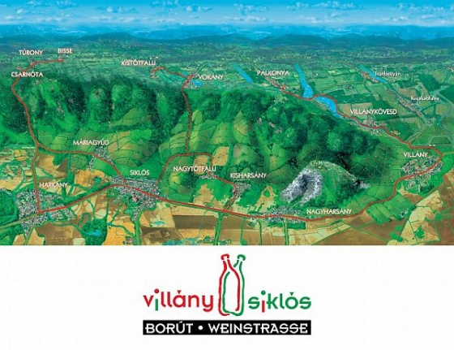
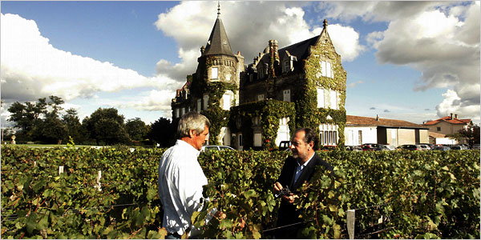

Slide 9
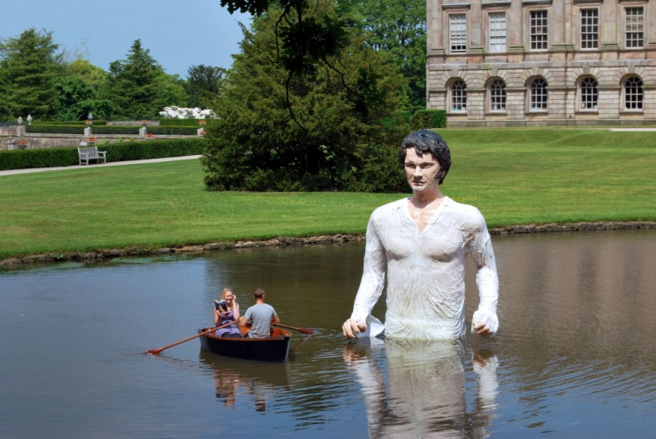
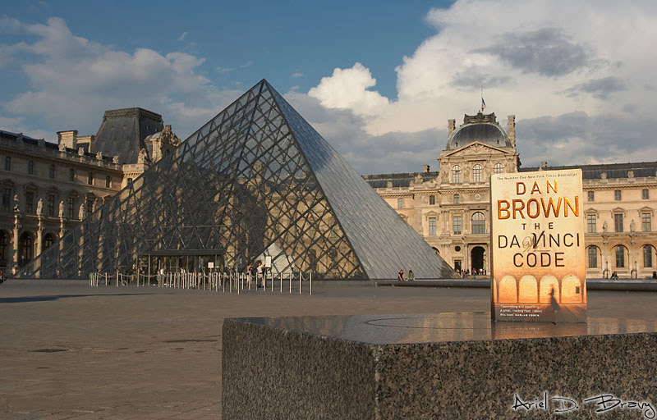
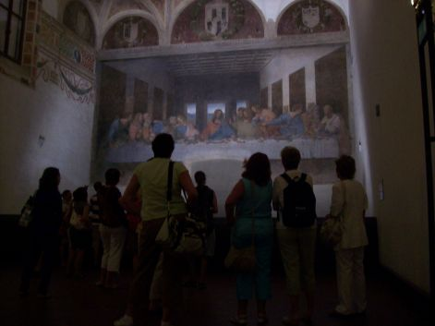
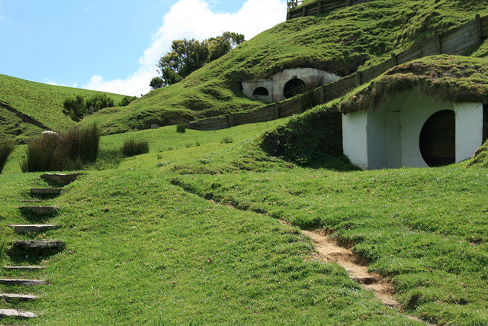
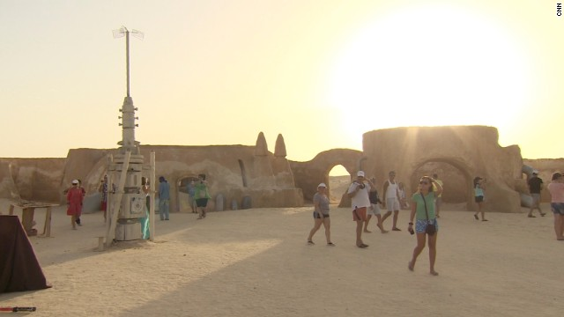
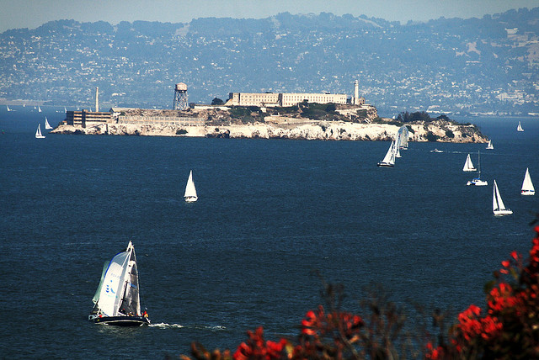
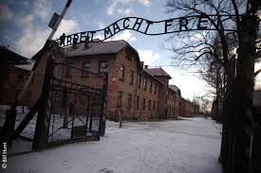
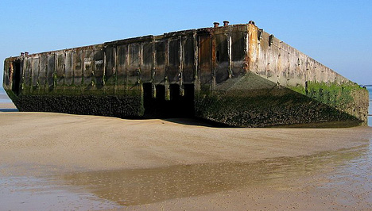
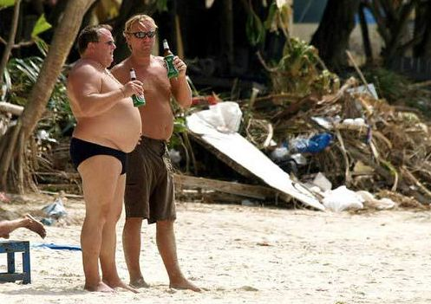
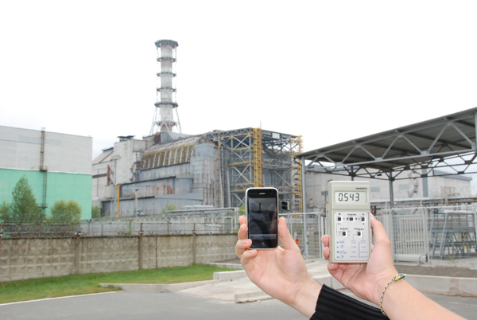
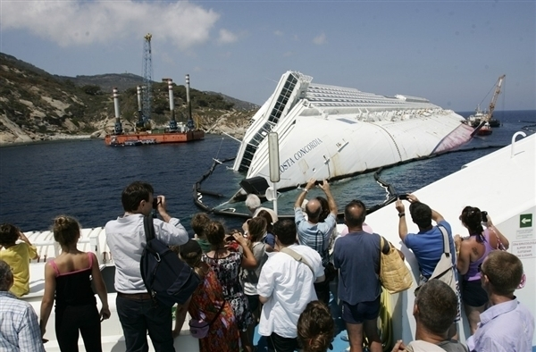

Slide 10
A városi turizmus
A következő 20 évben az összes utazás 1/5-e / kevésbé válságérzékeny és kevésbé szezonális
Diszkont légitársaságok / city break
A városok turisztikai szempontú csoportosítása:
  kulturális örökség / kulturális örökség+művészetek / kulturális örökség+kreatív iparágak (WTO-ETC)
  kultúrtörténeti / arculatváltó / új / üdülő / speciális vonzerejű (Zátori)
Indikátora: az 5A-modell (UNWTO-ETC-Zátori)
  vonzerő (attractions)
  tevékenységek (activities)
  megközelíthetőség (access)
  szálláslehetőségek (accomodation)
  kiegészítő szolgáltatások (ancillary services)
  + hangulat
  + egyedi élményígéret

Slide 11
Budapest turizmusa
Budapest trendi
  A második legjobb város (Condé Nast Traveler, 2013)
  2012-ben a világ 100 leglátogatottabb városának listáján megelőzte Bécset (27. hely)
  Sokasodó legek (a világ legjobb bárja és legszebb kávéháza, egyik legszebb villamosvonala és strandfürdője, legszebb uszodája, legjobb folyami kikötője…)
A számok tükrében
  Budapest-Közép-Dunavidék turisztikai régió: az érkezések 40%-a, ebből 90%-a a fővárosban / a vendégéjszakák 58%-a
  2014-ben több, mint 4 millió turista átlagosan 2,4 nap tartózkodási idővel

Slide 12
Budapest kulturális kínálata I.
1. Budai Vár és Mátyás-templom
2. Széchenyi lánchíd
3. Országház
4. Hősök tere
5. Szent István-bazilika
6. Andrássy út
7. Dohány utcai zsinagóga
8. Margitsziget
9. Budapest gyógyfürdői
10. Gellérthegy és Citadella
(Budapesti Fesztivál- és Turisztikai Központ)
1. Halászbástya
2. Országház
3. Gyalogtúrák
4. Duna
5. Cipők a Duna-parton
6. Várhegy
7. Gasztrotúrák
8. Privát túrák
9. Szent István bazilika
10. Faust borozó
(11. Szimpla)
(12. Szabadulós játékok)
(TripAdvisor)

Slide 13
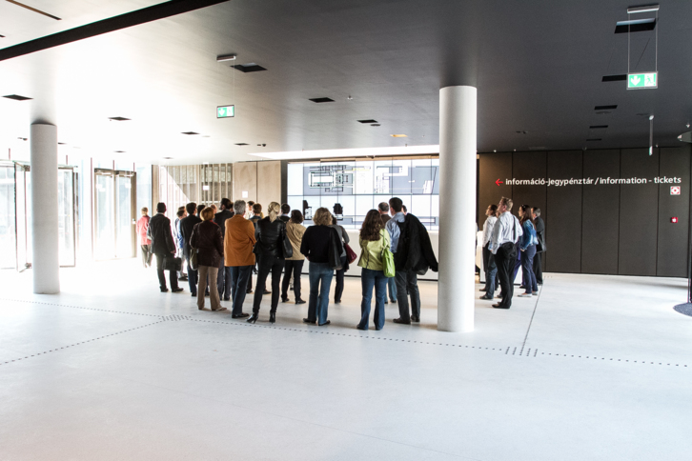
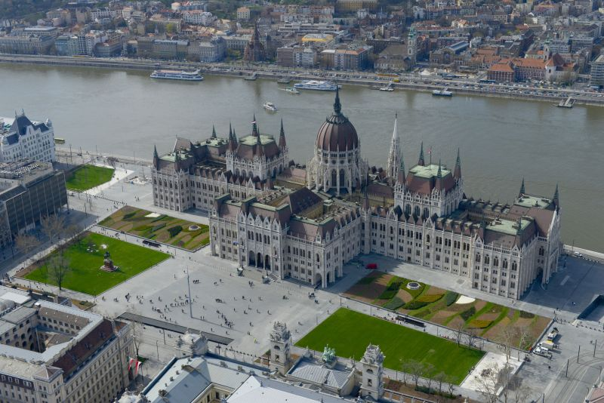
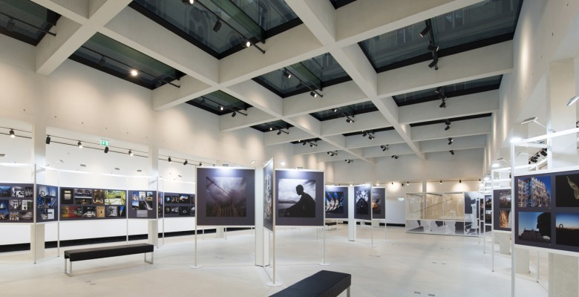

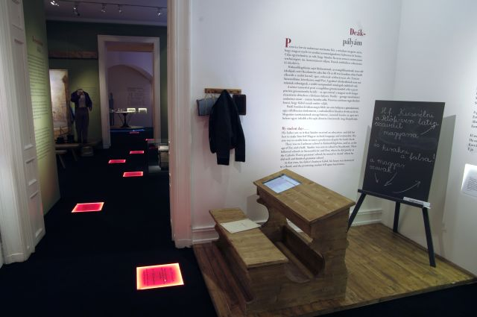
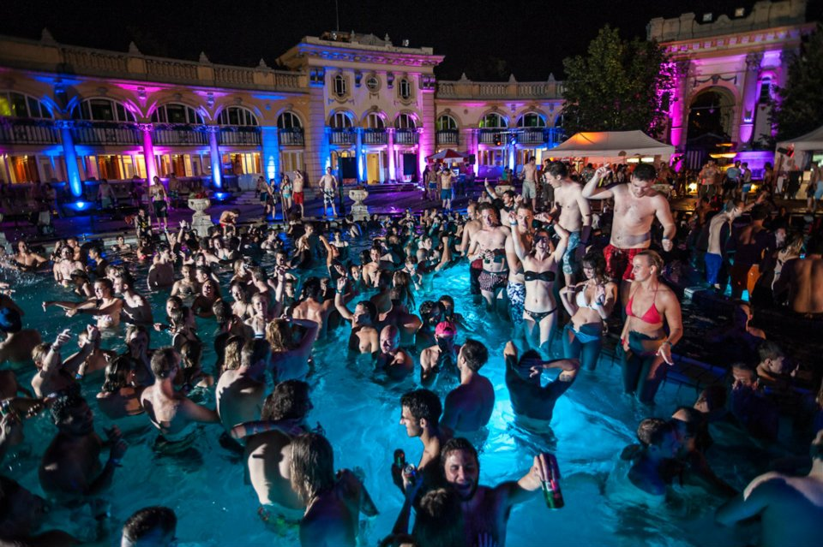
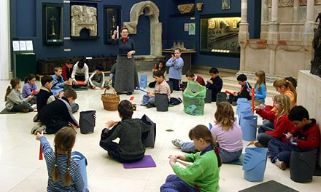
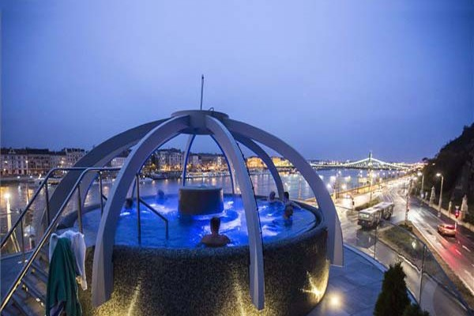
Budapest kulturális kínálata II.
A „must-see”-k látogatóbarát kialakítása
Ikonikus épületek, múzeumok szolgáltatásainak célcsoportokra szabott bővítése
  „edutainment”
  interaktivitás
  látogatóközpont kialakítása

Slide 14
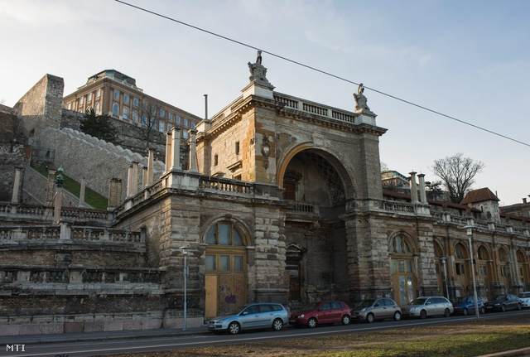
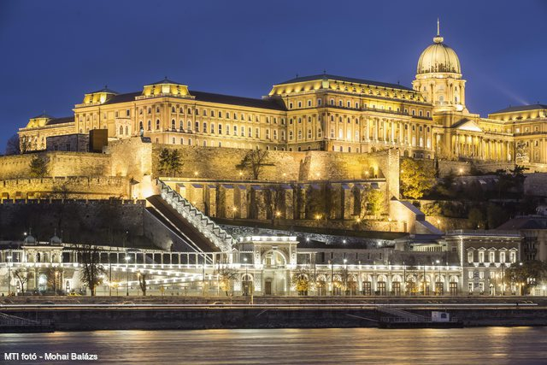
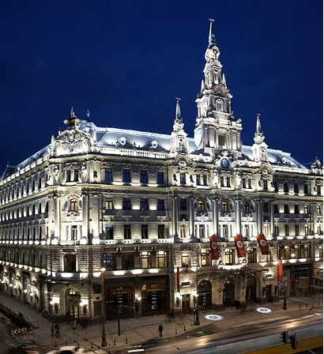
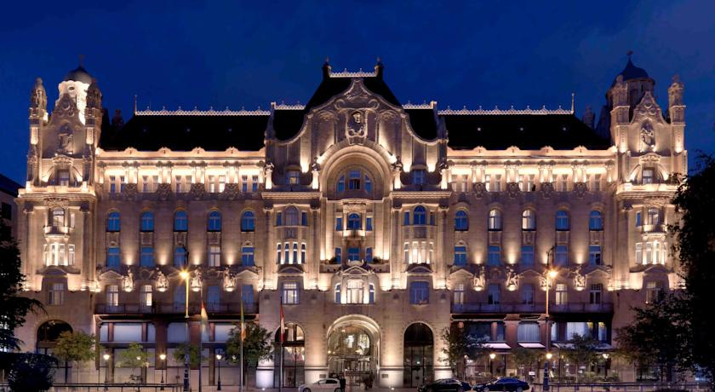
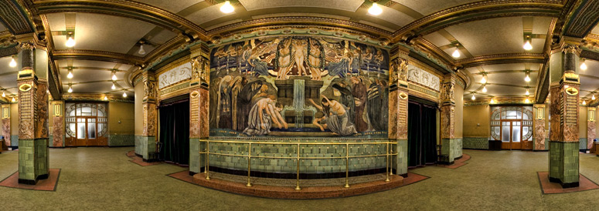
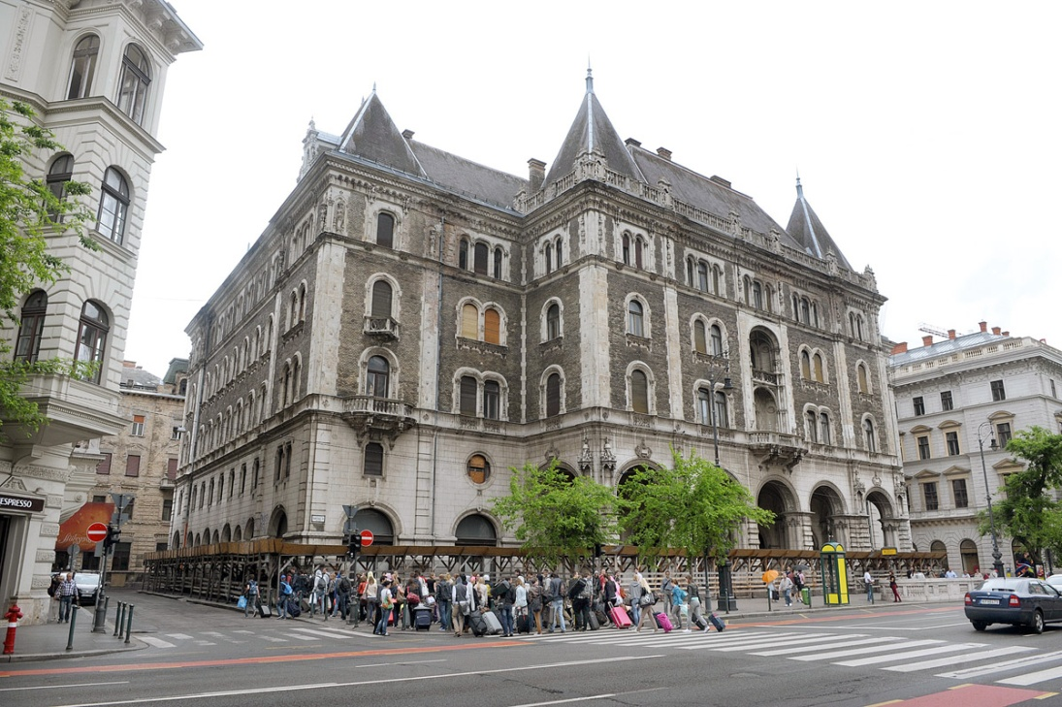
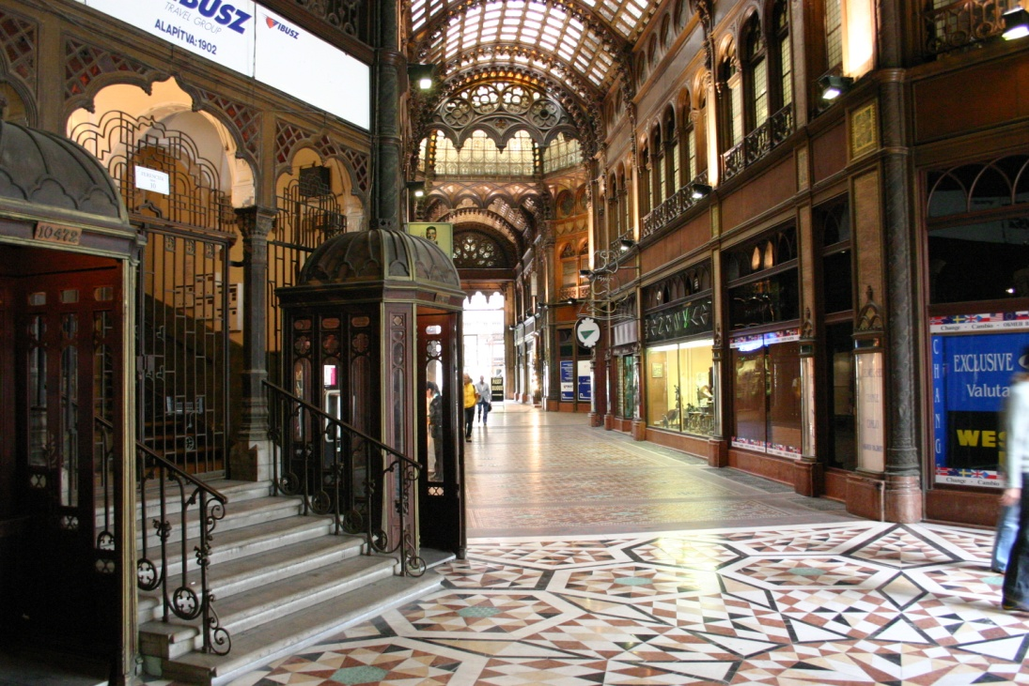
Műemlékek turisztikai funkciójú átalakítása

Slide 15
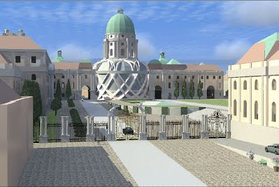
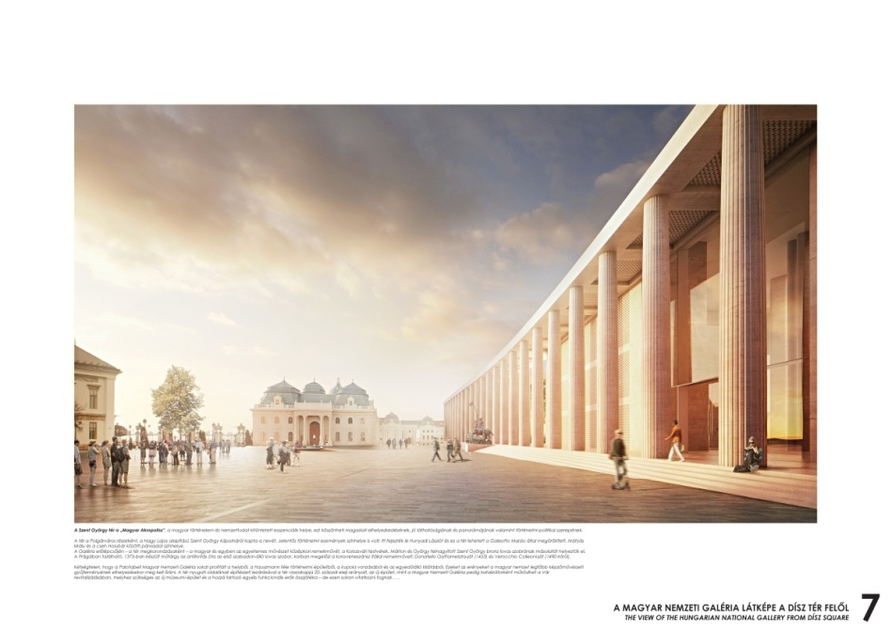
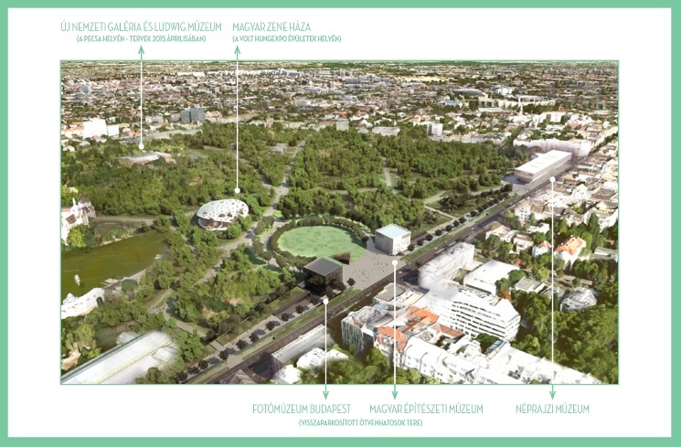
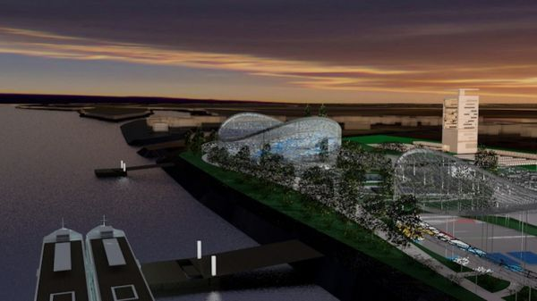
Jövőbeli fejlesztések
  Liget Budapest projekt
  Budavári Szent György tér projekt
  2017-es vizes világbajnokság

Slide 16

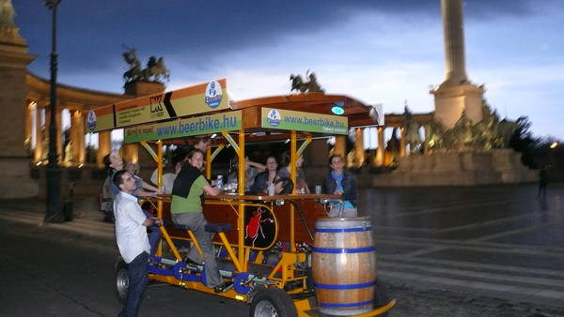
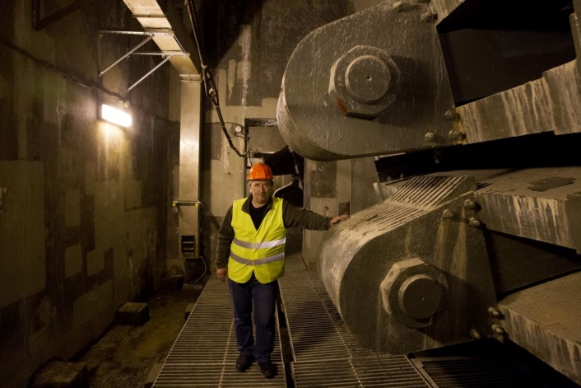
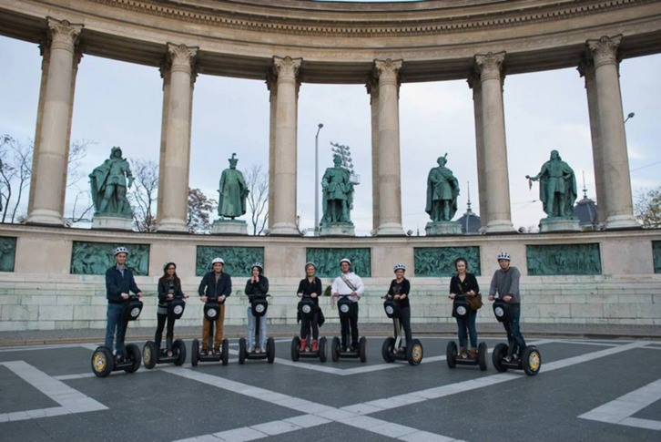
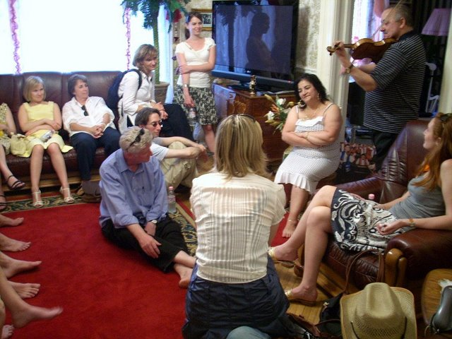
Budapest kulturális kínálata III.
Alternatív/tematikus városnéző túrák
Tematikus utak/séták
Egyediség
Élményalapú megközelítés

Slide 17
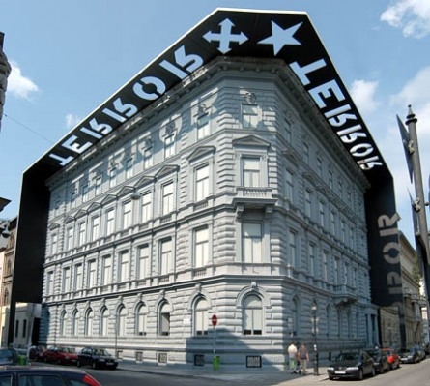
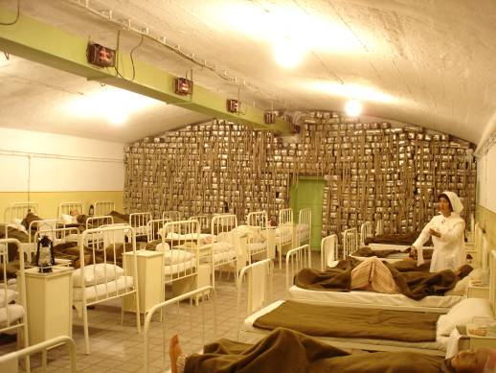
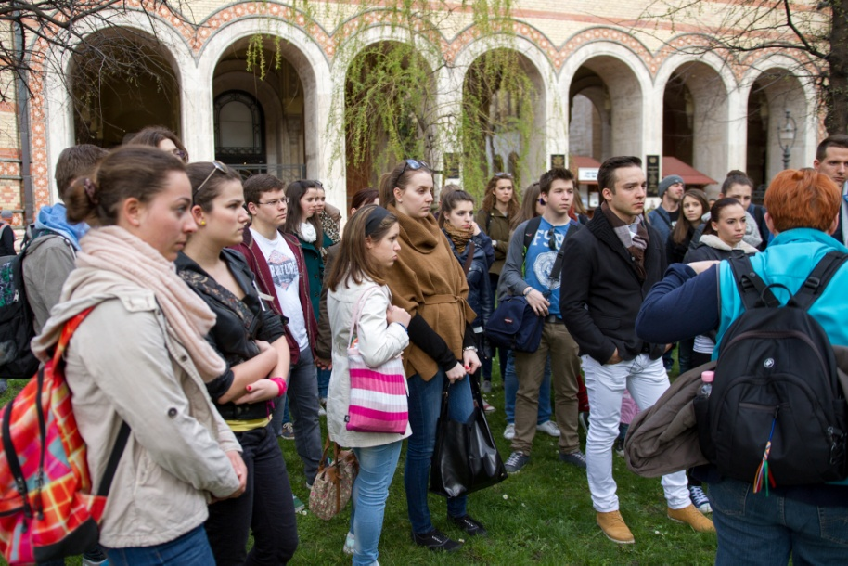
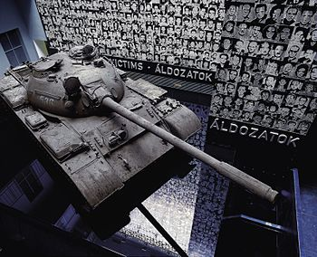



Budapest kulturális kínálata IV.
Világháborús/hidegháborús turizmus
Háborús/katonai emlékhelyek, objektumok
Nosztalgikus megközelítés: szocreál és retró

Slide 18






Budapest kulturális kínálata V.
Fesztiválok (programturizmus)
Zenei / összművészeti
Gasztronómiai / hungarikumok szerepe
Népművészeti
Zsidó-keresztény ünnepkörhöz kapcsolódó

Slide 19







Budapest kulturális kínálata VI.
Romkocsmák
Alternatív szórakozóhelyből nemzetközi vonzerő
Városnegyed-rehabilitáció és hostelbumm

Slide 20
Az interpretáció szerepe
Mire emlékszik a látogató?
  (Megközelíthetőség, higiénia)
  Tevékenységekben való részvétel
  Társaság
  Információ (tanulás)
  (Épített környezet)
  Személyes tapasztalatok (vendégszeretet)
  Kultúra
  (Természeti környezet)

Slide 21
Konklúzió
A korszerű, ellenőrizhető látogatófogadás és interpretáció feltételei
  Látogató/interpretációs központ
  Több nyelvű multimédiás interpretációs eszközök
  Övezetkijelölés, bejárási terv
  Időszakos kiállító tér
  Tematikus vezetések
  Rendezvények társművészetek, gasztronómia etc. bevonásával
  Kiegészítő funkciójú terek (vendéglátás, shop, panorámaterasz, etc.)
  Parkosítás

Slide 22





Marketing szerepe

Slide 23
Köszönöm a figyelmet!

